Slide 1

আসসালামু আলাইকুম

Slide 2

পরিচিতি
নাজনীন শাহানা
জুনিয়র ইন্সট্রাক্টর,আর এসি
নারায়নগঞ্জ টি এস সি
শ্রেণী- দশম
বিষয়-আর এসি - ২ (দ্বিতীয়পত্র)
দশম শ্রেণি
অধ্যায়: ৪

Slide 3
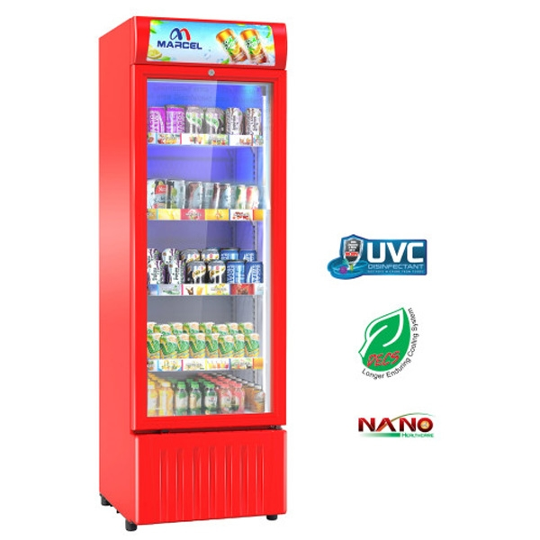
বেভারেজ কুলারের চিত্র

Slide 4
বেভারেজ কুলারের যন্রাংশ সমূহ
Beverage - শব্দের অর্থ পানীয়
যেমন- পানি, শরবত, জুস, সিরাপ, কোকোকোলা, ফান্টা, পেপসি, আরসি কোলা প্রভৃতি। ঠাণ্ডা পানীয় দ্রব্য সুপেয় তাপমাত্রায় শীতল রাখার জন্য ব্যবহৃত হিমায়িত ক্যাবিনেটকে বেভারেজ কুলার বলে ।
Beverage - কুলারের বিভিন্ন অংশসমূহ হলো :-
# হার্মেটিক কম্প্রেসর
# কুলিং ইউনিট
# ফোর্স এয়ার কুল্ড কন্ডেন্সার
# ফিল্টার
# ক্যাপিলারি টিউব
# কন্ডেন্সার ফ্যান
# হিমায়িত ক্যাবিনেট
# তাকসমূহ
# কাঁচের দরজা
# হ্যান্ডেল
# বডি প্রভৃতি ।

Slide 5
Beverage - কুলারের ব্যবহার ক্ষেত্রগুলো হলো :-
@ কনফেকশনারি
@ ডিপার্টমেন্টল স্টোর
@ রেস্টুরেন্ট
@ ক্যাফেটেরিয়া
@ বার
@ হোটেল প্রভৃতি ।
Beverage - কুলার অপারেটেড অনুসারে সাধারণত-
1. ম্যানুয়াল ডোর অপারেটড বেভারেজ কুলার এবং
02.কয়েন ডোর অপারেটেড বেভারেজ কুলার হয়ে থাকে ।
ইহার পানি ও পানীয় দ্রব্যের তাপমাত্রা সাধারনত :-
৮ সেন্টিগ্রেড থেকে ১২ সেন্টিগ্রেড তাপমাত্রা হয়ে থাকে।

Slide 6
শিখন ফল
বেভারেজ কুলার কী ?
বেভারেজ কুলারের সংরক্ষন তাপমাত্র কত?
বেভারেজ কুলারের তাপমাত্রা কিভাবে নিয়ন্ত্রন হয় ?

Slide 7
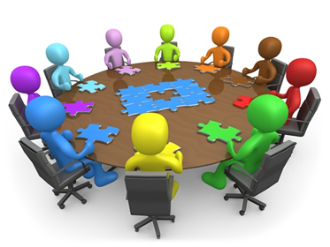
দলীয় কাজ
বেভারেজ কুলারের বিভিন্ন অংশের নাম বল।
বেভারেজ কুলারের যন্ত্রাংশ সমূহ কোনটি কোন প্রকৃতির

Slide 8
বেভারেজ কুলারের প্রয়োজনীয়তা উল্লেখ কর।
ডিসপ্লকেস ও বেভারেজ কুলারের মধ্যে পার্থক্য কী?
বেভারেজ কুলারে কোন কোন পানীয় রাখা হয়?
মূল্যায়ন

Slide 9
শিখনফল
এই পাঠ শেষে শিক্ষার্থীরা .....
বেভারেজ কুলারের ইন্সুলেশন ম্যাটেরিয়ালসের নাম বলতে পারবে।
বেভারেজ কুলারের গঠন সম্পর্কে জানতে পারবে।

Slide 10

বাড়ির কাজ
বেভারেজ কুলারের হিমায়ন সাইকেল অংকন করে বিভিন্ন অংশ দেখাও।

Slide 11

ধন্যবাদ
আল্লাহ হাফেজ

